Slide 1

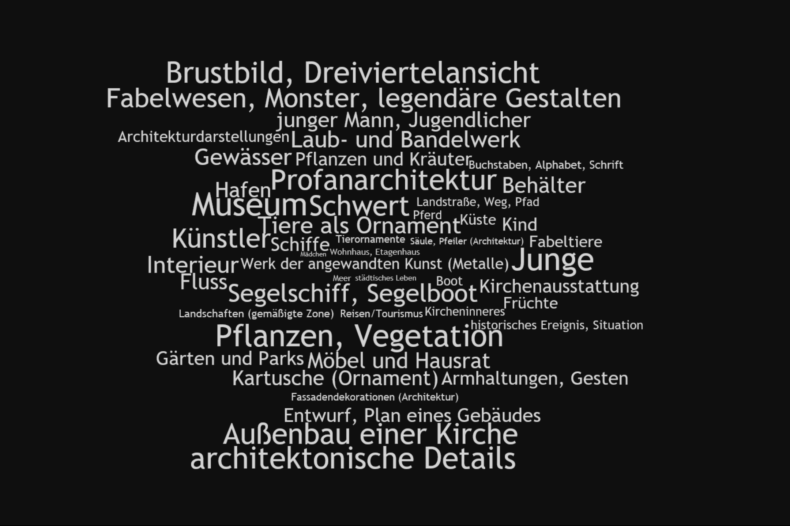
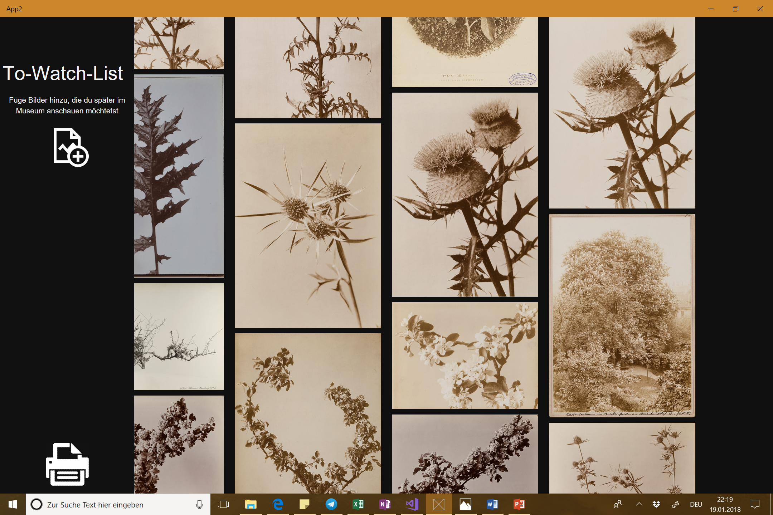
LAUB- UND BANDELWERK
LANDSTRAßE, WEG, PFAD
PFLANZEN, VEGETATION

Slide 2
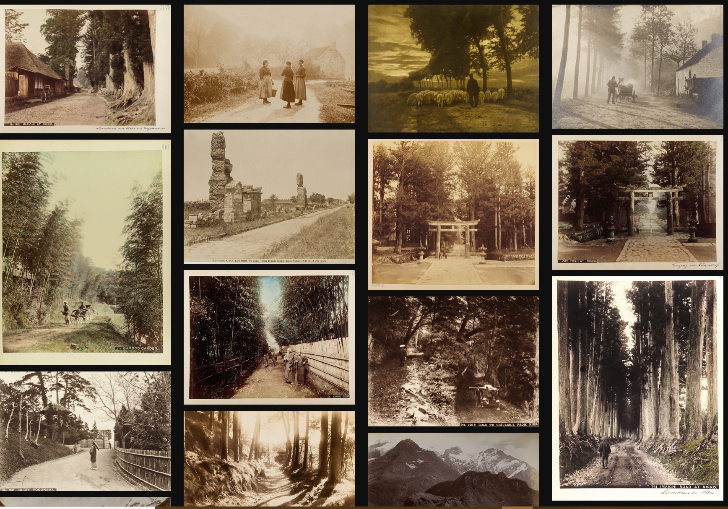
LAUB- UND BANDELWERK
LANDSTRAßE, WEG, PFAD
PFLANZEN, VEGETATION

